Slide 1


期末報告
Little Planet
优品PPT

Slide 2


ABOUT US
405631697 林潓蓉
405630194 林思妤
405631457 連子萱
405631002 張家樺

Slide 3
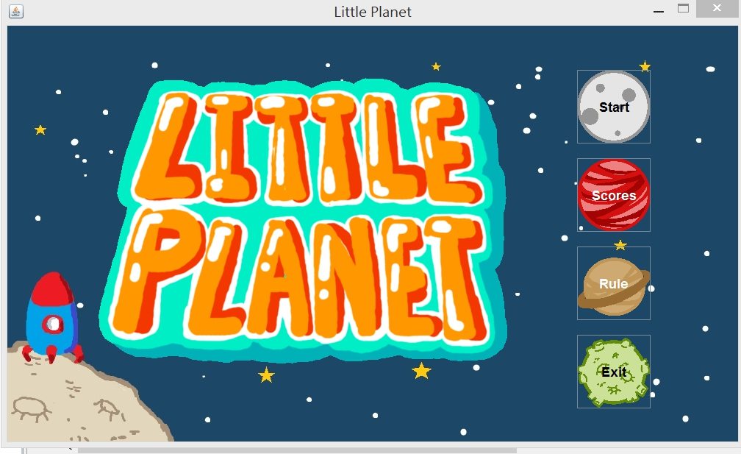

PART 01 DEMO

Slide 4
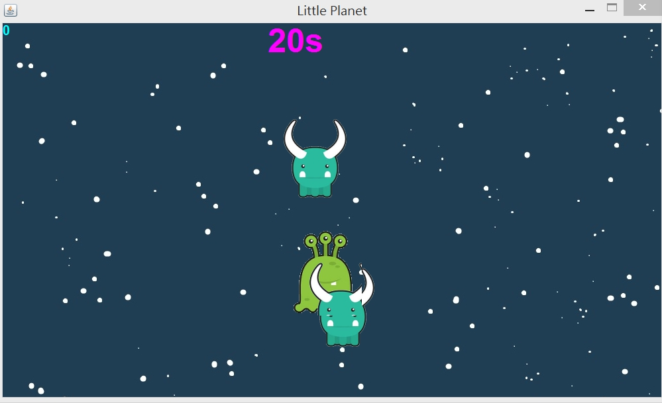
PART 01 DEMO

Slide 5
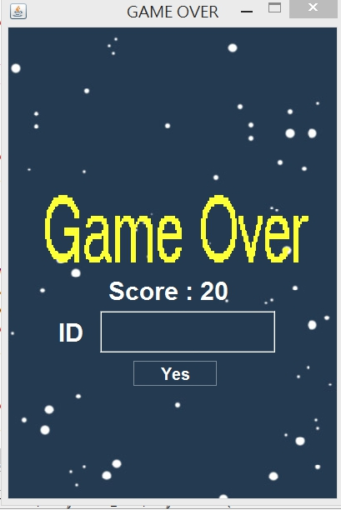
PART 01 DEMO

Slide 6
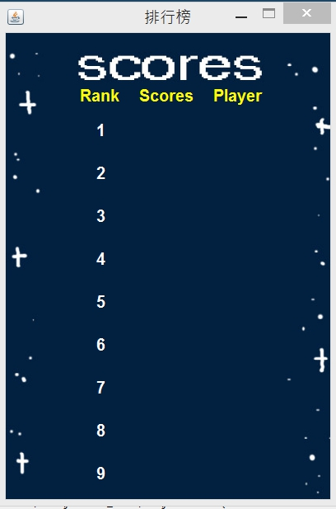
PART 01 DEMO

Slide 7
PART 01 DEMO
現場DEMO

Slide 8
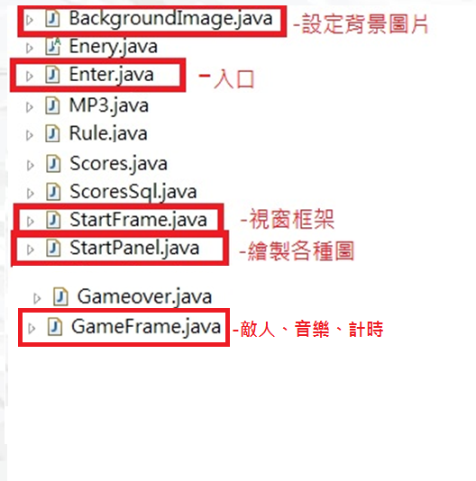

PART 02 CLASSES

Slide 9
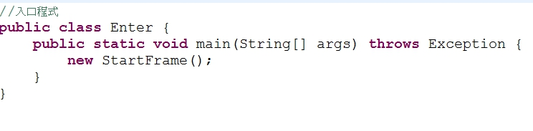
PART 03 CODE
Enter.java

Slide 10
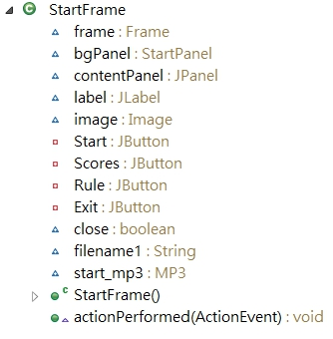
PART 03 CODE
StartFrame.java

Slide 11
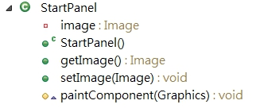
PART 03 CODE
StartPanel.java

Slide 12
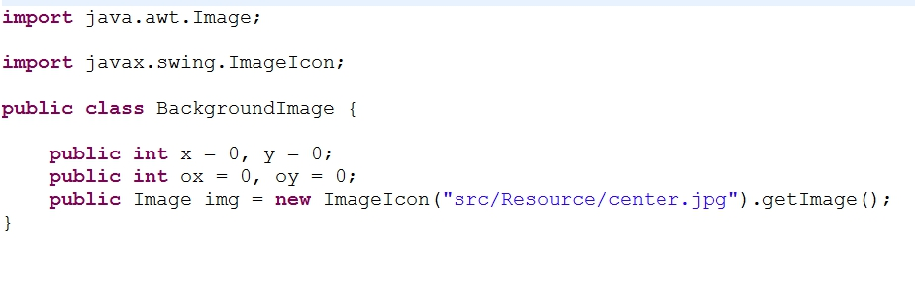
PART 03 CODE
BackgroundImage.java

Slide 13
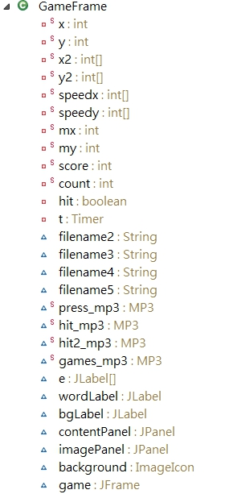
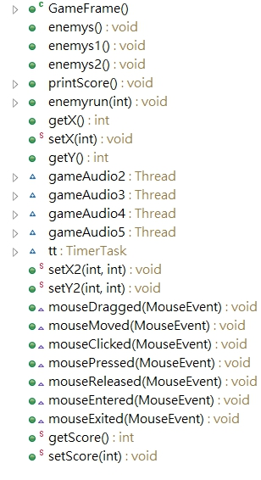
PART 03 CODE
GameFrame.java

Slide 14
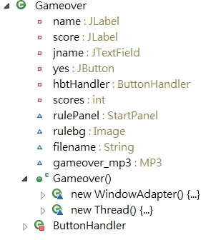
PART 03 CODE
Gameover.java

Slide 15
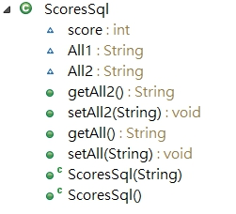
PART 03 CODE
ScoresSql.java

Slide 16
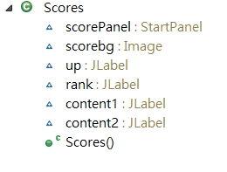
PART 03 CODE
Scores.java

Slide 17
PART 04 甘苦談
連子萱：
在設計介面的時候有很多地方都是老師沒教到，像如何將按鈕變透明、如何加輸入視窗，這些都是一個一個上網查，放進程式裡，然後再修改，不過這樣也是有學到一些新的東西，覺得很開心。
林思妤：
這次花了許多時間在思考及運算上，在github可以看出，我沒有每天在上傳或更動，因為有些數值傳了會影響原本能跑好的東西，所以基本上不完全的檔案我是不會上傳的。不過這次也讓我體會了一個很有趣的體驗，至少我自己想維持這個狀態，像是一直持續思考程式以及檢討等。

Slide 18
PART 04 甘苦談
林潓蓉：
老實講從概念性的想法要進入實作的這個階段是最頭痛的。因為想像終究只是想像，如何讓它真的完成，我上網查了許多類似的遊戲架構，才終於找到我們現階段可以模仿學習的雛型。然後在這個雛型之上加以改造、變化，這之中找到的每一個元件都有可能會不相容或者就是不給你跑，接著你就必須查更多的資料來尋找該如何讓它執行起來不會出錯。雖然很累，但這樣的學習方法我覺得很可以促進我們自主學習。
張家樺：
在進行期末project的時候，碰到了一個很大的問題就是要讀懂他人的程式碼，因為期末project的程式碼算是蠻龐大的，缺少事前開會會導致很多時候無從下手，也導致了有時候會有一種想幫忙但是卻幫不了的情形。例如說到底要朝向哪個方向做，做的程式碼要加入在哪裡，這些都是要大家一起討論的，在遇到一些自己不會的地方的時候不外乎就是上網GOOGLE，在GOOGLE時要找到正確的資料也是件非常困難的事情，因為網路上的資料大家的狀況都不一樣，程式碼也不一定是你所需要的，所以這次的期末作業真的是一個相當大的挑戰。

Slide 19
THANK
YOU

